Slide 1
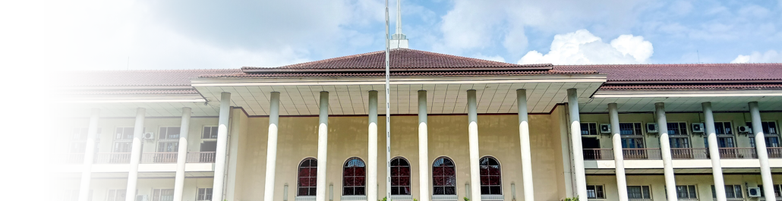






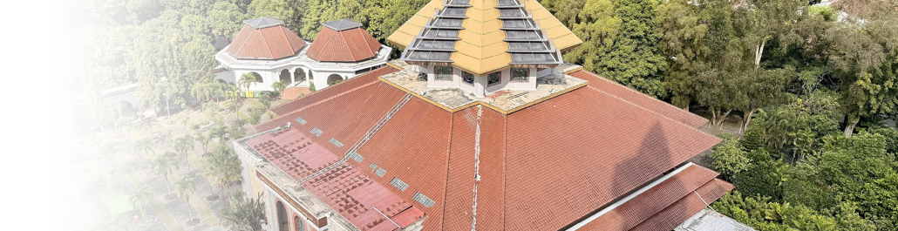
Ajuan Program Kerja
Sama BNPB dengan
Universitas Gadjah Mada
Pengembangan Pendidikan, Riset dan Inovasi, serta Pengabdian dan Kerelawanan di Bidang Kebencanaan
Dipresentasikan oleh
Alfatehan Septianta
Staf Ahli Bidang Riset, Inovasi, dan Kerja Sama Perguruan Tinggi
Yogyakarta, 6 November 2026
© 2026 Badan Nasional Penanggulangan Bencana
Ketangguhan Bangsa dalam Menghadapi Bencana
Ditujukan khusus kepada Pimpinan Universitas Gadjah Mada
Foto: Lusia Komala Widiastuti, Risanprasetyo, Rahmatdenas (CC0, CC BY-SA 4.0, CC BY 4.0), Wikimedia Commons

Slide 2
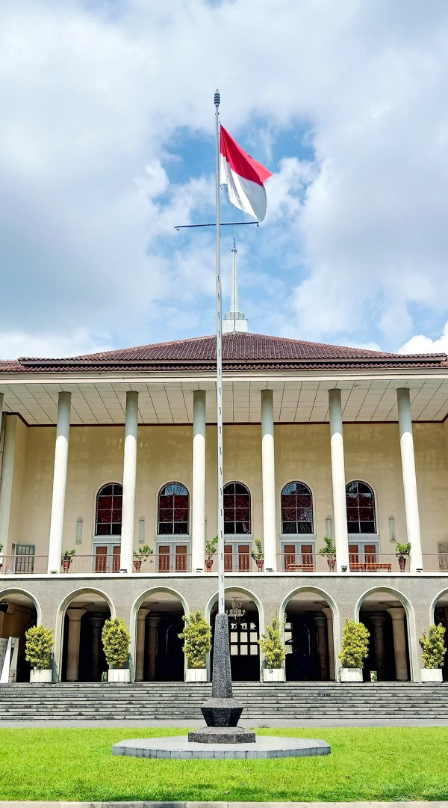
01
Perkenalan
5–10
Daftar Isi
02
Latar Belakang dan Kebutuhan
11–17
Ajuan Program Kerja Sama BNPB dengan Universitas Gadjah Mada
03
Program Kerja Sama
18–26
04
Tindak Lanjut
27–28
2

Slide 3












BNPB mengajukan program kerja sama kepada UGM dalam kerangka Tridharma
perguruan tinggi dengan fokus di bidang kebencanaan
Mengapa kampus?
Bagaimana kolaborasi BNPB dengan kampus?
Riset. Dibutuhkan pakar untuk mengkaji dan menganalisis data kejadian bencana di Indonesia.
Riset bersama. Masalah bencana dikaji pakar kampus bersama BNPB dan BPBD.
Science-backed Response & Mitigation. Pakar dan relawan kampus menjadi kerangka mitigasi dan respons bencana.
Uji lapangan. Alat dan metode serta inovasi hasil penelitian diuji langsung di daerah rawan bencana.
Inovasi. Dibutuhkan inovasi teruji untuk mengurangi risiko dan dampak bencana di Indonesia.
Kolaborasi sumber daya. Sumber daya BNPB berkolaborasi dengan sumber daya perguruan tinggi.
Pendidikan. Dibutuhkan metode sosialisasi agar sumber daya manusia lebih paham terkait kebencanaan.
Kuliah dan kurikulum. Materi kebencanaan masuk mata kuliah lintas keilmuan untuk memperkaya wawasan dan penerapannya.
Pendanaan bersama. Proposal konsorsium riset kebencanaan ke donor atau sponsor serta hibah riset.
Pemberdayaan mahasiswa. Memperkaya pengalaman dan dampak mahasiswa melalui magang dan KKN dengan tema kebencanaan.
Pengabdian. Dibutuhkan mitra untuk mendukung ketahanan daerah dan desa rawan sebelum, saat, hingga sesudah bencana.
Berbagi data. Data kebencanaan dibuka untuk penelitian bersama kampus, BNPB, dan instansi lainnya.
Sumber: Rancangan Kemitraan Kampus BNPB, Okt 2026
© 2026 Badan Nasional Penanggulangan Bencana
3

Slide 4
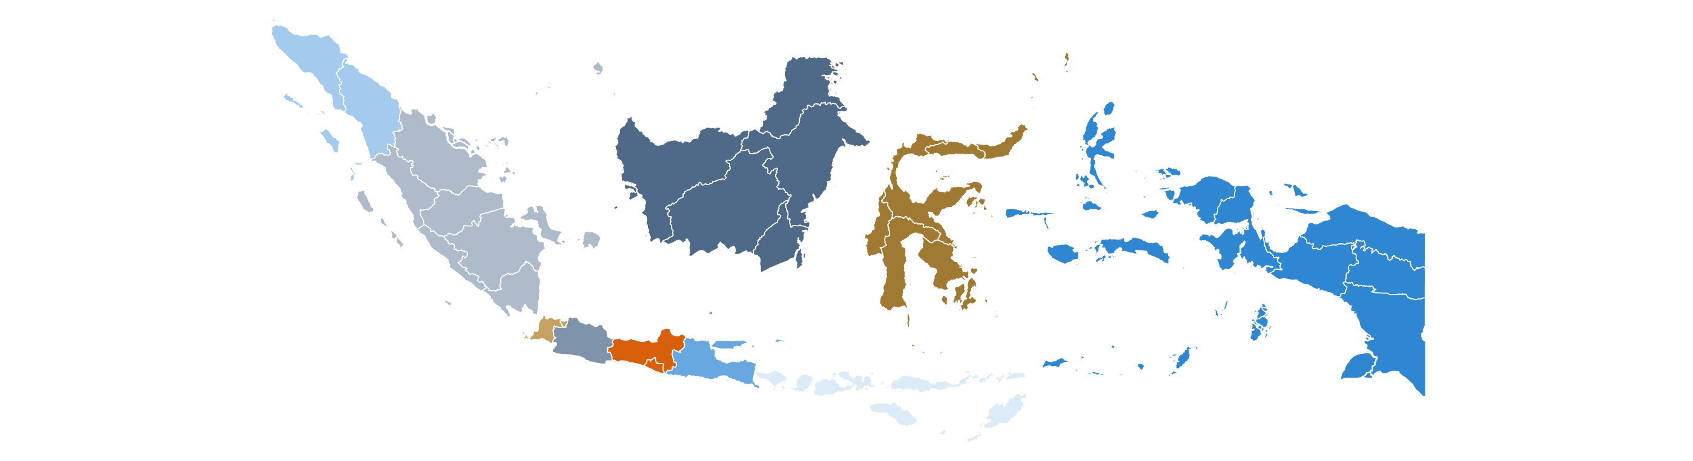


Kerja sama dijalankan di 10 wilayah yang mencakup 38 provinsi
1
8
2
9
10
3
4
5
6
7
UGM
Yogyakarta
Wilayah dan kampusnya
10
1
Wilayah Sumatera Bagian Utara
6
Wilayah Jawa Timur
Universitas Syiah Kuala, Universitas Sumatera Utara, Universitas Malikussaleh, dan 7 kampus lainnya
Institut Teknologi Sepuluh Nopember, Universitas Airlangga, Universitas Brawijaya, dan 14 kampus lainnya
2
Wilayah Sumatera Bagian Tengah dan Selatan
7
Wilayah Bali dan Nusa Tenggara
Universitas Andalas, Universitas Riau, Universitas Sriwijaya, dan 16 kampus lainnya
Universitas Mataram, Universitas Udayana, Universitas Nusa Cendana, dan 6 kampus lainnya
3
Wilayah Jakarta dan Banten
8
Wilayah Kalimantan
Universitas Indonesia, Universitas Negeri Jakarta, Universitas Sultan Ageng Tirtayasa, dan 3 kampus lainnya
Universitas Lambung Mangkurat, Universitas Tanjungpura, Universitas Mulawarman, dan 13 kampus lainnya
4
Wilayah Jawa Barat
9
Wilayah Sulawesi
Institut Teknologi Bandung, Universitas Padjadjaran, Universitas Pendidikan Indonesia, dan 8 kampus lainnya
Universitas Hasanuddin, Universitas Tadulako, Universitas Sam Ratulangi, dan 12 kampus lainnya
5
Wilayah Jawa Tengah dan DIY
10
Wilayah Maluku dan Papua
Universitas Gadjah Mada, Universitas Diponegoro, Universitas Sebelas Maret, dan 11 kampus lainnya
Universitas Pattimura, Universitas Cenderawasih, Universitas Khairun, dan 6 kampus lainnya
Sumber: Ajuan Kerja Sama BNPB dan Perguruan Tinggi rev5, Okt 2026; batas wilayah olahan BNPB, WGS84, tidak resmi
© 2026 Badan Nasional Penanggulangan Bencana
4

Slide 5
01
Perkenalan
01
5–10
02
Latar Belakang dan Kebutuhan
11–17
Perkenalan
03
Program Kerja Sama
18–26
04
Tindak Lanjut
27–28
5

Slide 6
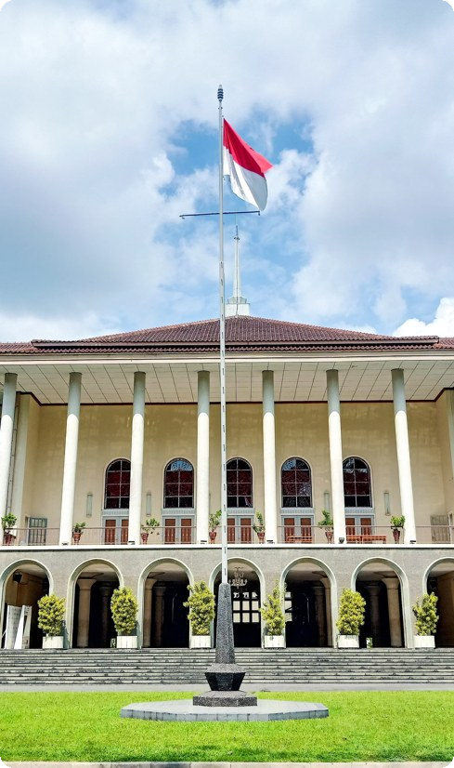




01 Perkenalan
02 Latar
03 Program
04 Tindak lanjut
Profil Staf Ahli BNPB
Ringkasan profil
Alumni Teknik Mesin ITB yang berpengalaman sebagai auditor keberlanjutan dan energi di industri kelapa sawit, kemudian berkarya di lembaga kajian yang menjadi mitra strategis pemerintah di bidang ketahanan pangan dan keberlanjutan. Aktif dalam organisasi, kepanitiaan, dan kajian kebijakan melalui IA-ITB, HIPMI, dan Gekrafs, dan kini menjembatani BNPB dengan perguruan tinggi.
Pendidikan
Organisasi dan kebijakan
Sarjana Teknik Mesin
2014–2018
Deputi LPKSDA
2022–2025
Institut Teknologi Bandung
Ikatan Alumni ITB
Wakil Ketua Pemilu IA-ITB
2025
Pengalaman kerja
Ikatan Alumni ITB
Alfatehan Septianta
Wakil Direktur Eksekutif
2021–kini
Tim Asistensi Presiden Terpilih
2024
Staf Ahli Bidang Riset, Inovasi, dan Kerja Sama Perguruan Tinggi, BNPB
Indonesia Food Security Review
Pokja Program Makan Bergizi Gratis
Supervisor Audit Keberlanjutan
dan Energi
2018–2023
Wakil Sekretaris Jenderal
2018–kini
HIPMI dan Gekrafs Medan
Musim Mas Group
Sumber: Riwayat hidup penyaji, Nov 2026; foto dok. pribadi
© 2026 Badan Nasional Penanggulangan Bencana
6

Slide 7




01 Perkenalan
02 Latar
03 Program
04 Tindak lanjut
BNPB bekerja lewat 5 kedeputian yang mencakup prabencana, tanggap darurat,
dan pascabencana
Struktur Organisasi BNPB dan Fase yang Ditangani
Kepala BNPB
Deputi Bidang Sistem dan Strategi
Deputi Bidang Pencegahan
Deputi Bidang Penanganan Darurat
Deputi Bidang Rehabilitasi dan Rekonstruksi
Deputi Bidang Logistik dan Peralatan
Dit. Pemetaan dan Evaluasi Risiko Bencana
Dit. Mitigasi Bencana
Dit. Koordinasi Pengendalian Operasi Darurat
Dit. Rehabilitasi dan Rekonstruksi Perumahan
Dit. Pengelolaan Logistik dan Peralatan
Dit. Pengembangan Strategi Penanggulangan Bencana
Dit. Kesiapsiagaan
Dit. Penanganan Darurat Wilayah I
Dit. Rehabilitasi dan Rekonstruksi Infrastruktur
Dit. Optimasi Jaringan Logistik dan Peralatan
Dit. Sistem Penanggulangan Bencana
Dit. Peringatan Dini
Dit. Penanganan Darurat Wilayah II
Dit. Rehabilitasi dan Rekonstruksi Sosial, Ekonomi, dan Lingkungan Hidup
Dit. Penanganan Darurat Wilayah III
Pusat Data, Informasi dan Komunikasi Kebencanaan
Pusat Pendidikan dan Pelatihan PB
Prabencana
Tanggap darurat
Pascabencana
Lintas fase
Kajian risiko, rencana, peringatan dini, dan mitigasi.
Kaji cepat, evakuasi, logistik, dan peralatan.
Rehabilitasi dan rekonstruksi hunian serta prasarana.
Data, pendidikan, pelatihan, dan jabatan fungsional.
Sumber: bnpb.go.id, struktur organisasi BNPB (SOTK 2026); UU 24/2007
© 2026 Badan Nasional Penanggulangan Bencana
7

Slide 8




01 Perkenalan
02 Latar
03 Program
04 Tindak lanjut
Pengaplikasian teknologi yang telah dilakukan BNPB (1/3)
Sistem Pemantauan Karhutla
Peta hotspot dan cluster
Pola dan perhitungan dampak
Simulasi sebaran api
Foto: Sistem data BNPB, Milik BNPB
Foto: Sistem data BNPB, Milik BNPB
Foto: Sistem data BNPB, Milik BNPB
DARI DATA KE ANALISIS
Data tren
Perhitungan dampak
Simulasi
Hotspot per tahun dan per provinsi, diperbarui tiap tiga jam.
Dari kualitas udara dan hutan gambut sampai kerugian ekonomi.
Penjalaran api tiga hari ke depan untuk tiap cluster.
Sumber: Tangkapan layar sistem data BNPB, 3 Nov 2026
© 2026 Badan Nasional Penanggulangan Bencana
8

Slide 9




01 Perkenalan
02 Latar
03 Program
04 Tindak lanjut
Pengaplikasian teknologi yang telah dilakukan BNPB (2/3)
Sistem Pemantauan Banjir dan Longsor
Pantauan banjir dan longsor
Pola musim kejadian banjir
Simulasi banjir dan longsor
Foto: Sistem data BNPB, Milik BNPB
Foto: Sistem data BNPB, Milik BNPB
Foto: Sistem data BNPB, Milik BNPB
DARI DATA KE ANALISIS
Data historis
Analisis wilayah
Simulasi
Kejadian DIBI per bulan menunjukkan puncak musim banjir.
Wilayah siaga dan tren dihitung dari data itu.
Curah hujan dipakai untuk memperkirakan genangan dan longsor.
Sumber: Tangkapan layar sistem data BNPB, Nov 2026
© 2026 Badan Nasional Penanggulangan Bencana
9

Slide 10




01 Perkenalan
02 Latar
03 Program
04 Tindak lanjut
Pengaplikasian teknologi yang telah dilakukan BNPB (3/3)
Direktori Jaringan Kebencanaan
Pemetaan mitra strategis
Direktori pakar berbasis SINTA
Katalog inovasi terpasang
Foto: Sistem data BNPB, Milik BNPB
Foto: Sistem data BNPB, Milik BNPB
Foto: Sistem data BNPB, Milik BNPB
ISI DIREKTORI
Pakar
Inovasi
Lembaga
Pakar kebencanaan beserta rekam jejak SINTA.
Katalog inovasi yang sudah terpasang di lapangan.
Kampus dan lembaga riset dalam satu direktori.
Sumber: Tangkapan layar sistem data BNPB, Nov 2026
© 2026 Badan Nasional Penanggulangan Bencana
10

Slide 11
01
Perkenalan
02
5–10
02
Latar Belakang dan Kebutuhan
11–17
Latar Belakang dan Kebutuhan
03
Program Kerja Sama
18–26
04
Tindak Lanjut
27–28
11

Slide 12




01 Perkenalan
02 Latar
03 Program
04 Tindak lanjut
Pemetaan Sumber Daya Stakeholder
BNPB
Kampus
Data se-Indonesia. DIBI dan InaRISK mencakup seluruh kabupaten dan kota.
Komando darurat. Memegang komando saat tanggap darurat.
Pakar. Dosen dan peneliti lintas bidang ilmu.
Ormawa. KSR PMI, Mapala, BEM, dan Menwa sebagai basis relawan.
Tim lapangan. Tim reaksi cepat bergerak bersama BPBD di seluruh provinsi.
Logistik dan peralatan. Gudang dan peralatan operasi darurat.
Laboratorium. Alat uji untuk riset terapan.
Jaringan alumni. Tersebar di berbagai instansi, daerah, bidang kepakaran, dan industri.
Pusat studi bencana. Mengkaji kebencanaan lintas bidang di tingkat kampus.
Jaringan daerah. BPBD di provinsi serta kabupaten dan kota.
Mahasiswa. Peserta KKN dan magang di setiap semester.
Tim ahli. Tenaga ahli dan pejabat fungsional kebencanaan.
Infrastruktur. Membantu menyiapkan infrastruktur tanggap darurat bersama BNPB dan BPBD.
Tempat pelatihan. Pusdiklat PB untuk pelatihan dan sertifikasi.
Prodi pascasarjana dan ilmu lintas disiplin. Dari geologi sampai kesehatan dan sosial.
Mandat. UU 24/2007 membuka peran serta perguruan tinggi.
Sumber: DIBI BNPB, ditarik 23 Okt 2026; unit kerja BNPB, Nov 2026; laman kampus dan pusat studi, Okt 2026
© 2026 Badan Nasional Penanggulangan Bencana
12

Slide 13
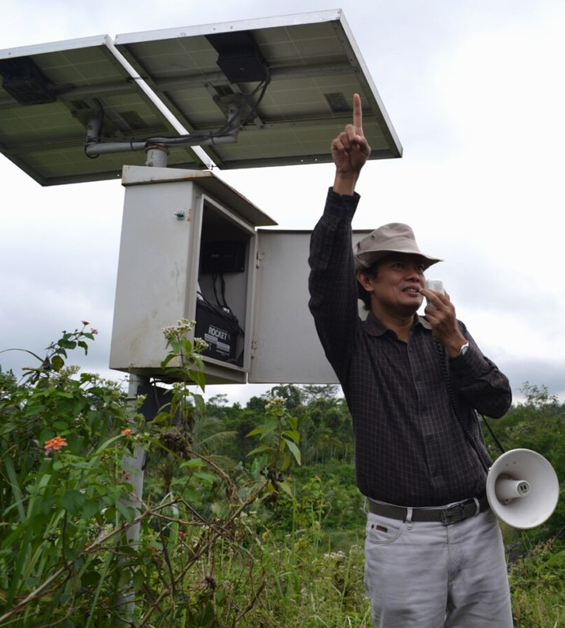
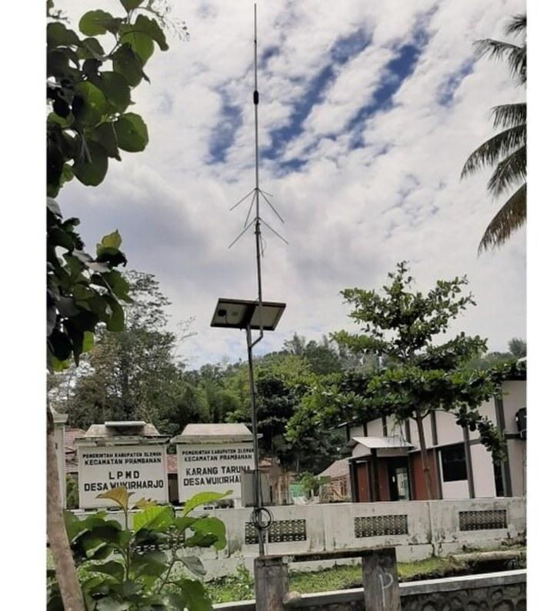
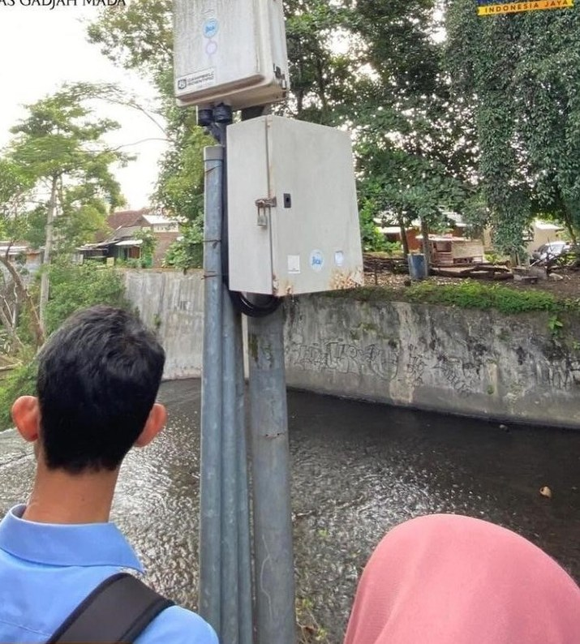
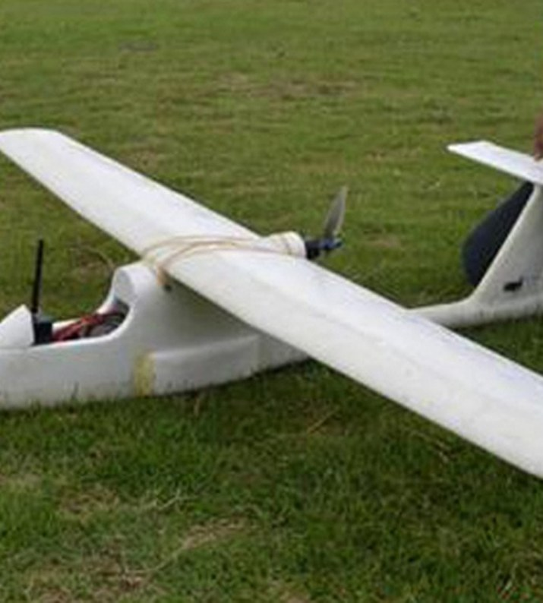
01 Perkenalan
02 Latar
03 Program
04 Tindak lanjut
Riset dan inovasi kebencanaan yang dimiliki oleh UGM
UGM
Fak. Teknik
Longsor
UGM
Tek. Fisika
Gempa
GAMA-EWS, peringatan dini longsor
EWS gempa berbasis radon dan air tanah
Ekstensometer dengan telemetri dan sirene yang dikembangkan sejak 2007. Alat di Banjarnegara memberi peringatan sekitar 4 jam sebelum longsor.
Stasiun telemonitor mengukur gas radon dan muka air tanah, mengirim data ke server lewat IoT tiap 5 detik. Lima stasiun beroperasi di DIY; kemampuan prediksinya masih dikaji.
Foto: UGM
Foto: UGM
UGM
Fak. Teknik
Banjir lahar
UGM
UGM-LAPAN
Gunung api
EWS banjir lahar di Kali Code
Pemantauan kubah Merapi dengan drone
Sensor muka air dan kamera pemotret sungai tiap 30 detik, bertenaga surya, mendeteksi banjir lahar dingin Merapi di Kali Code.
Pesawat nirawak sepanjang sekitar 1,2 m dengan terbang otomatis memotret kubah Merapi pada 2012, gambar puncak pertama sejak erupsi besar 2010.
Foto: UGM
Foto: UGM
Sumber: Laman resmi UGM (ugm.ac.id, pasca.ugm.ac.id), 2012–2024; foto dok. UGM
© 2026 Badan Nasional Penanggulangan Bencana
13

Slide 14
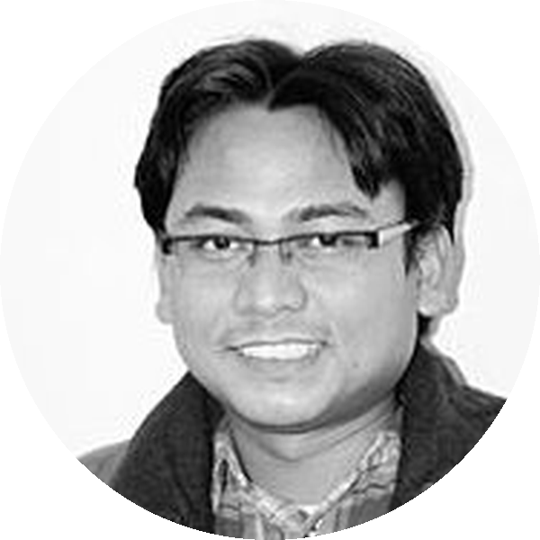
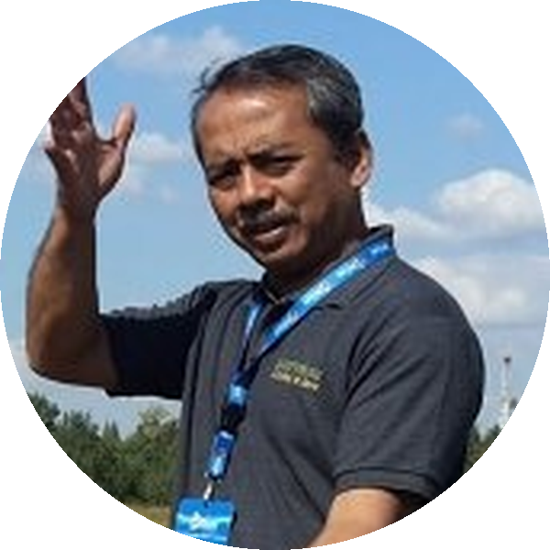
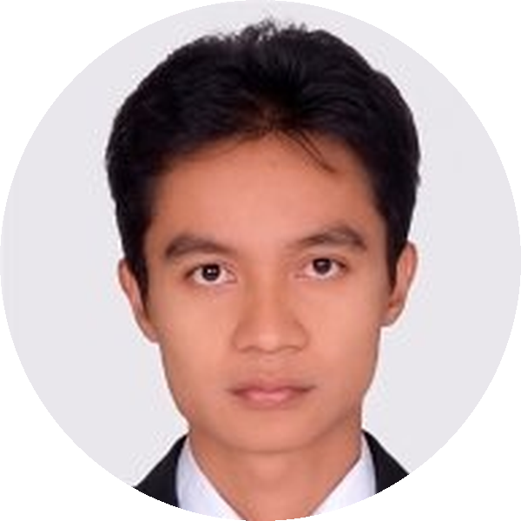
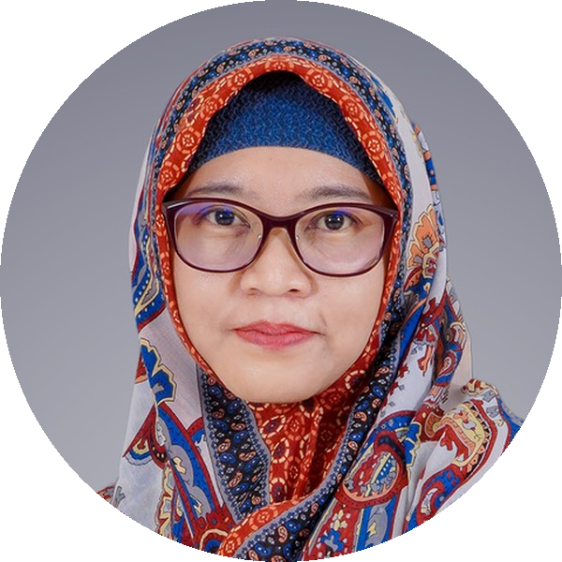
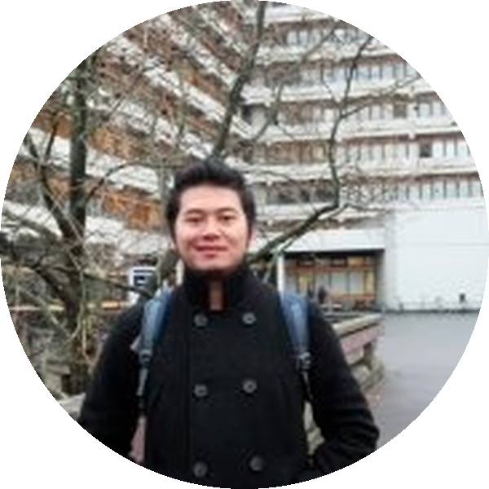







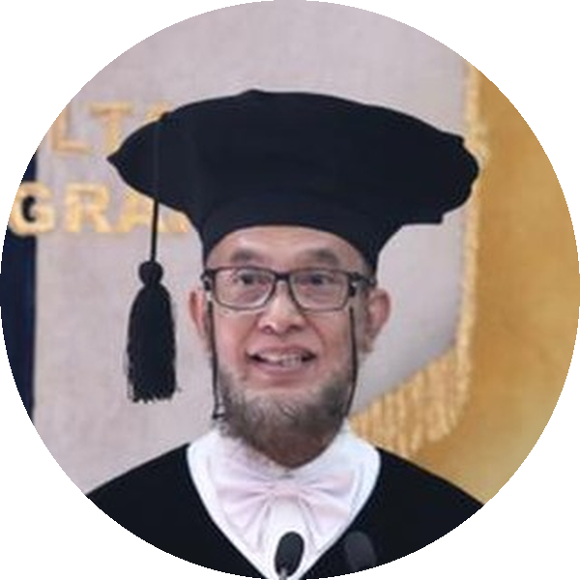
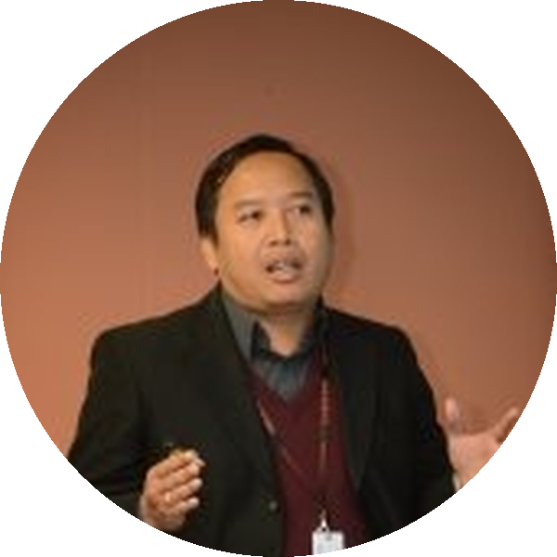
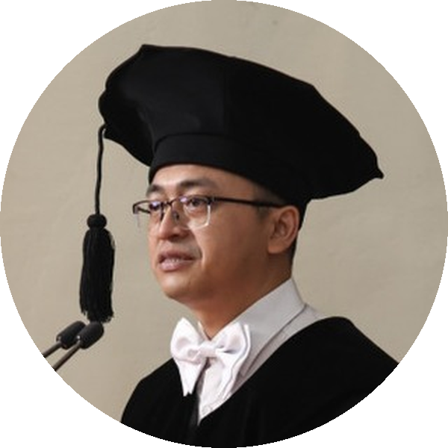
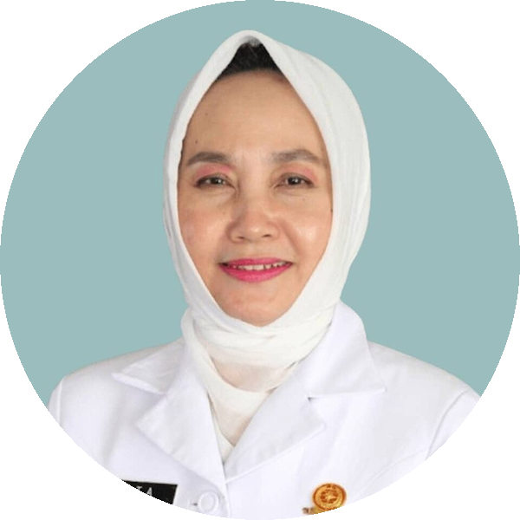
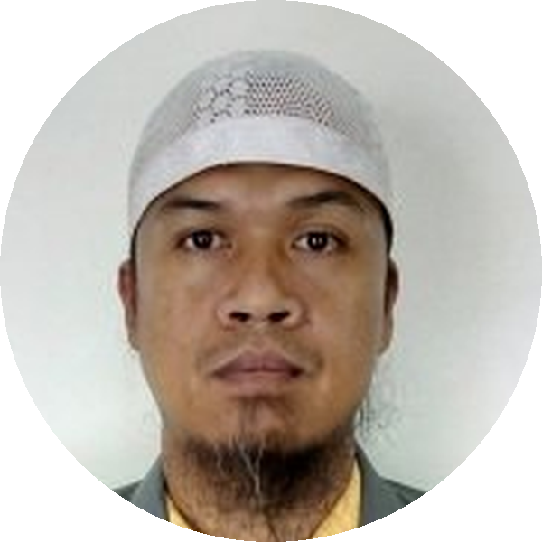
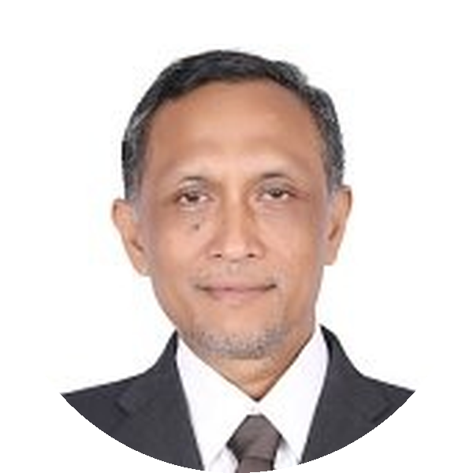

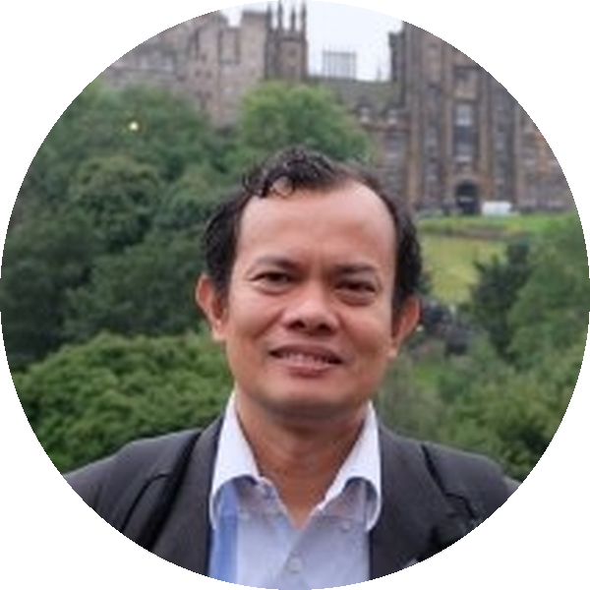
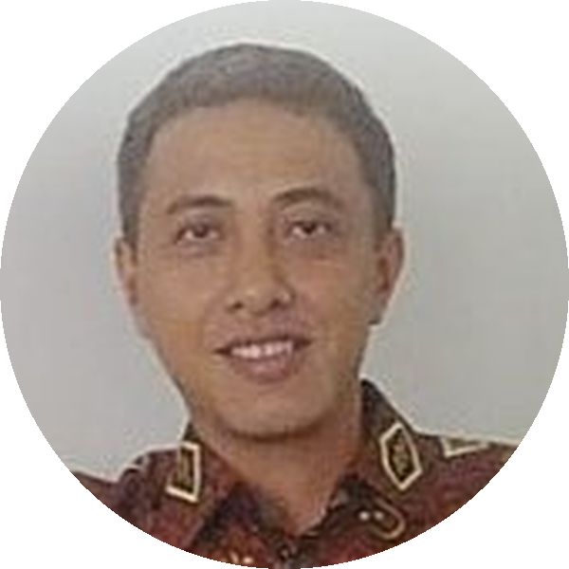
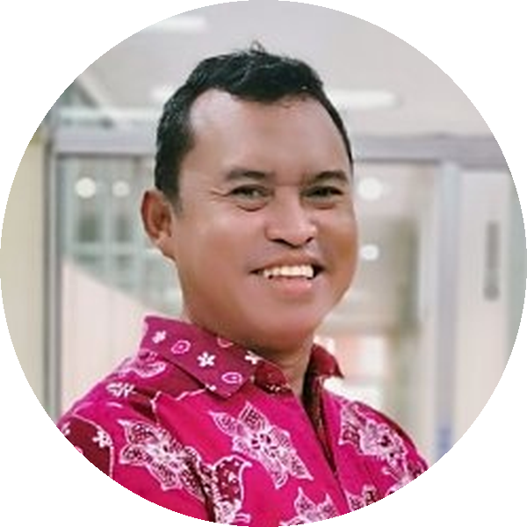
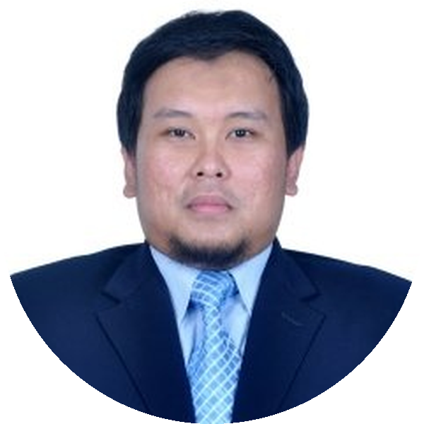
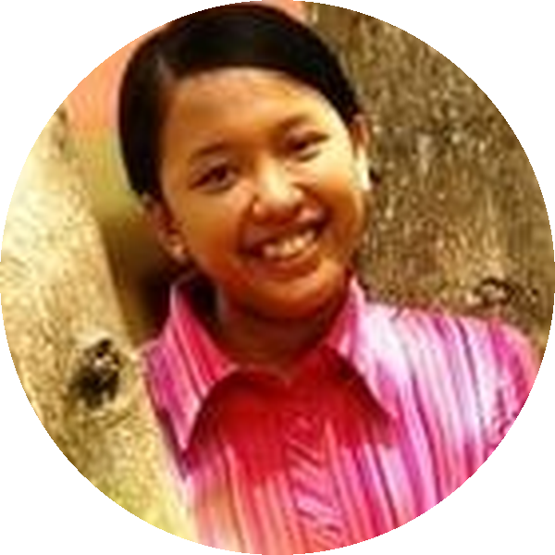




01 Perkenalan
02 Latar
03 Program
04 Tindak lanjut
Daftar Pakar Kebencanaan UGM dalam Direktori Kebencanaan BNPB
1
2
3
4
5
Muh Aris Marfai
Junun Sartohadi
Danang Sri Hadmoko
Bertha Maya Sopha
Pramaditya Wicaksono
Ilmu Geografi
Ilmu Tanah
Ilmu Geografi
Teknik Industri
Kartografi dan Penginderaan Jauh
Pesisir
Manajemen bencana
Longsor
Manajemen bencana
Longsor
Manajemen bencana
Manajemen bencana
Pesisir
Penginderaan jauh
h-index
Karya
Sitasi
h-index
Karya
Sitasi
h-index
Karya
Sitasi
h-index
Karya
Sitasi
h-index
Karya
Sitasi
26
238
3.518
24
233
2.813
24
160
2.165
24
157
1.678
23
163
1.856
Dinamika pesisir dan risiko banjir rob
Longsor dan erosi tanah
Longsor dan pengurangan risiko
bencana
Logistik kemanusiaan dan
manajemen darurat
Penginderaan jauh habitat pesisir
6
7
8
9
Eko Haryono
Wahyu Wilopo
Muhammad Kamal
Dwikorita Karnawati
Geografi Lingkungan
Teknik Geologi
Sains Informasi Geografi
Teknik Geologi
Banjir
Gempa
Longsor
Gempa
Pesisir
Karhutla
Gempa
Longsor
+117
h-index
Karya
Sitasi
h-index
Karya
Sitasi
h-index
Karya
Sitasi
h-index
Karya
Sitasi
pakar kebencanaan UGM
lainnya
19
231
1.341
17
287
1.726
17
143
1.304
17
193
1.072
Geomorfologi dan hidrologi karst
Longsor dan sumber daya air tanah
Penginderaan jauh mangrove dan
pesisir
Geologi teknik untuk longsor dan
gempa
Daftar lengkapnya di
Lampiran A
Sumber: Direktori pakar kebencanaan BNPB (OpenAlex, SINTA), ditarik 5 Nov 2026
© 2026 Badan Nasional Penanggulangan Bencana
14

Slide 15

01 Perkenalan
02 Latar
03 Program
04 Tindak lanjut
Pemetaan Kebutuhan
Yang dibutuhkan BNPB
Yang dibutuhkan kampus
Dasar ilmiah. Kajian risiko dan rencana disusun dari landasan kuat yang teruji.
Masalah nyata. Riset menjawab persoalan lapangan yang benar-benar dipakai.
Data yang terolah. Data kejadian dianalisis menjadi temuan bagi BNPB dan BPBD serta instansi terkait.
Akses data. Peneliti memakai data kejadian dan risiko resmi dari BNPB.
Ruang uji. Purwarupa diuji langsung di daerah rawan bersama BPBD.
Inovasi teruji. Alat dan metode baru yang teruji sesuai kondisi nyata di lapangan.
Akses dana riset. Jalur ke hibah nasional dan dana internasional.
Disaster Awareness. Lulusan siap berkontribusi dalam kebencanaan di Indonesia.
Pengalaman lapangan. Magang dan KKN di lokasi nyata yang terhubung dengan program perguruan tinggi.
Relawan terlatih. Terdaftar dan siap bergerak dalam satu komando.
Kesempatan berdampak. Sivitas akademika perguruan tinggi berkontribusi langsung pada penanggulangan bencana nasional.
Pendamping daerah. Pakar mendampingi pemerintah daerah dalam penanggulangan bencana.
Sumber: Rancangan Kemitraan Kampus BNPB, Nov 2026
© 2026 Badan Nasional Penanggulangan Bencana
15

Slide 16


01 Perkenalan
02 Latar
03 Program
04 Tindak lanjut
Kesenjangan terbesar ada di jembatan antara sumber daya BNPB dan sumber
daya perguruan tinggi yang belum dikelola bersama
Perbandingan Kondisi per Aspek
Data
Riset
Inovasi
Talenta
Aktual. Data kejadian dan risiko lengkap di BNPB.
Aktual. Perguruan tinggi memilih topik risetnya sendiri.
Aktual. Purwarupa banyak berhenti di laboratorium.
Aktual. Magang dan KKN kebencanaan masih per perguruan tinggi.
Ideal. Data diolah pakar menjadi kajian.
Ideal. Riset berangkat dari masalah nyata kebencanaan di Indonesia.
Ideal. Inovasi lolos uji lalu dipakai.
Ideal. Lulusan sadar kebencanaan dan berkontribusi sesuai keilmuannya.
Kesenjangan: Data belum dibuka dan diolah bersama perguruan tinggi
Kesenjangan: Belum ada daftar masalah bersama
Kesenjangan: Belum ada ruang uji dan jalur hilirisasi
Kesenjangan: Belum ada jalur baku magang dan KKN kebencanaan bersama BNPB
Relawan
Pendanaan
Jejaring
Kebijakan
Aktual. Organisasi mahasiswa dan alumni bergerak sendiri.
Aktual. Hibah dikejar per perguruan tinggi.
Aktual. Kerja sama per perguruan tinggi, MoU tersebar.
Aktual. Hasil riset jarang sampai ke pengambil kebijakan.
Ideal. Relawan terdaftar dalam satu komando.
Ideal. Kajian perguruan tinggi menjadi bahan kebijakan penanggulangan bencana.
Ideal. Proposal konsorsium ke donor.
Ideal. Satu payung dan satu pintu.
Kesenjangan: Belum terlatih dan terdaftar bersama BNPB
Kesenjangan: Belum ada konsorsium BNPB dan perguruan tinggi
Kesenjangan: Belum ada payung nasional dan ruang temu
Kesenjangan: Belum ada jalur dari temuan riset ke kebijakan
Sumber: Analisis kesenjangan penyusun, Nov 2026
© 2026 Badan Nasional Penanggulangan Bencana
16

Slide 17
01 Perkenalan
02 Latar
03 Program
04 Tindak lanjut
Enam (6) kebutuhan untuk pelaksanaan program
Kebutuhan Bersama BNPB dan Kampus
KEBUTUHAN
YANG DIBUTUHKAN
LAHIR DARI KESENJANGAN
Payung kerja sama
MoU dan komitmen pimpinan yang membuka semua kegiatan bersama
Kerja sama masih per kampus, belum satu payung
1
Jalur talenta
Magang dan KKN tematik kebencanaan, ditambah kuliah tamu dari praktisi BNPB
Belum ada jalur baku magang dan KKN kebencanaan bersama BNPB
2
Masalah dan data bersama
Daftar masalah BNPB dan BPBD serta akses data resmi bagi peneliti
Data belum dibuka; belum ada daftar masalah bersama
3
Dana dan ruang uji
Pendanaan riset bersama dan tempat menguji inovasi di daerah rawan
Hibah dikejar sendiri; purwarupa berhenti di laboratorium
4
Relawan terdaftar
Relawan kampus terlatih yang siap dikerahkan saat kejadian
Organisasi mahasiswa dan alumni bergerak sendiri
5
Ruang temu
Forum rutin yang mempertemukan kampus dengan relawan, komunitas, pakar, dan BPBD
Jejaring kampus jarang bertemu
6
Sumber: Analisis kesenjangan penyusun, Nov 2026
© 2026 Badan Nasional Penanggulangan Bencana
17

Slide 18
01
Perkenalan
03
5–10
02
Latar Belakang dan Kebutuhan
11–17
Program Kerja Sama
03
Program Kerja Sama
18–26
04
Tindak Lanjut
27–28
18

Slide 19
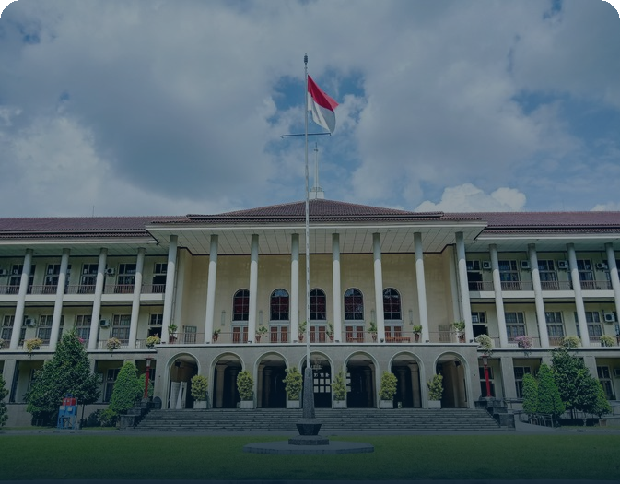

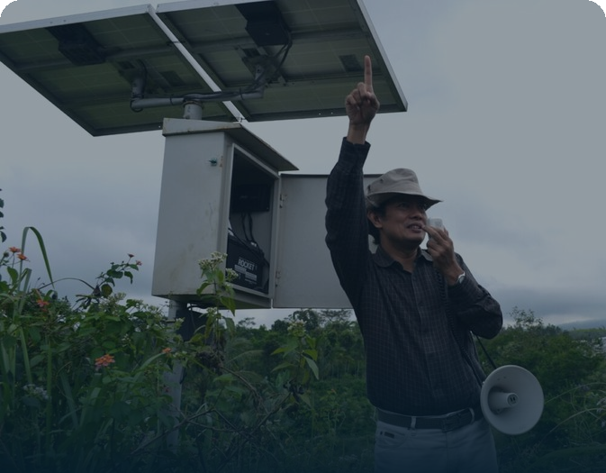
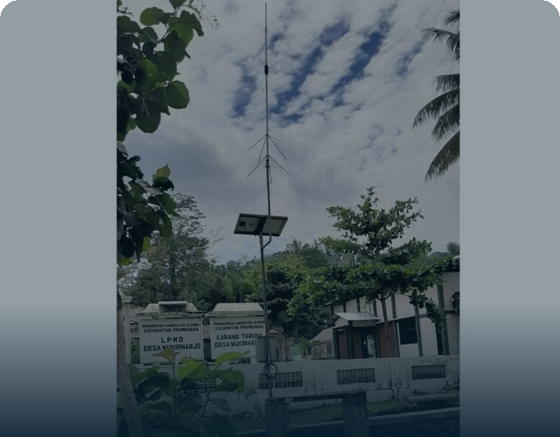


01 Perkenalan
02 Latar
03 Program
04 Tindak lanjut
Lima (5) program kerja sama BNPB dengan perguruan tinggi
Pendidikan
Kebencanaan
Jalur Talenta
Kebencanaan
Simpul Riset dan Inovasi
Kebencanaan Indonesia
Korps Siaga
Perguruan Tinggi
ADEXCO
Asia Disaster Management and
Civil Protection Expo
& Conference
Studium Generale dan MoU
Disaster Talent Pathway
Indonesia Disaster Research and
Innovation Network
University Disaster
Response Corps
Pemetaan masalah kebencanaan
Kuliah umum Kepala BNPB
Penempatan magang di BNPB dan BPBD
Pelatihan dan pendaftaran relawan
Pameran inovasi kampus
Pencarian dana hibah dan sponsor
Penandatanganan MoU
KKN tematik di desa rawan
Pengerahan pakar saat kejadian
Sesi konferensi pakar
Riset bersama mitra luar negeri
Penyusunan PKS per program
Kuliah tamu praktisi BNPB
Pendampingan pemulihan
Forum silaturahmi pelaku kebencanaan
Uji lapangan inovasi
Menjawab: payung kerja sama
Menjawab: masalah bersama dan ruang uji
Menjawab: jalur talenta
Menjawab: relawan terdaftar
Menjawab: ruang temu
Sumber: Rancangan Kemitraan Kampus BNPB, Nov 2026; foto Wikimedia Commons, TDMRC USK, dok. UGM, InfoPublik
© 2026 Badan Nasional Penanggulangan Bencana
19

Slide 20

01 Perkenalan
02 Latar
03 Program
04 Tindak lanjut
Program 1: Pendidikan Kebencanaan (Disaster Education)
MoU BNPB dan
perguruan tinggi
Peran dan Keluaran
Studium Generale
Nota kesepahaman antara BNPB dan perguruan tinggi yang menjadi dasar seluruh program kerja sama.
Kuliah umum Kepala BNPB yang membuka kerja sama di hadapan sivitas akademika perguruan tinggi.
Peran BNPB
Menyiapkan naskah MoU dan materi, serta menghadirkan Kepala BNPB dan stakeholder kebencanaan lainnya.
Menjadi payung bagi kelima program kerja sama.
Kuliah umum Kepala BNPB di perguruan tinggi.
Diturunkan menjadi PKS untuk tiap program.
Mengenalkan isu kebencanaan kepada mahasiswa lintas prodi.
Peran perguruan tinggi
Menyesuaikan program kerja sama dan mengintegrasikan kebijakan kebencanaan ke dalam program dan kegiatan perguruan tinggi.
Naskah disusun bersama sesuai kesiapan perguruan tinggi.
Membuka kerja sama secara resmi di depan sivitas akademika.
Ditandatangani Kepala BNPB dan rektor.
Mengajak dosen dan mahasiswa terlibat dalam program.
Keluaran
Sivitas akademika dan alumni teredukasi tentang kebencanaan serta peran keilmuan dan kepakaran dalam penanggulangan bencana.
Tujuan: Membangun kesadaran kebencanaan dan menggerakkan sivitas akademika.
Tujuan: Memberi dasar resmi agar seluruh program berjalan dalam satu kerangka.
Sumber: Rancangan Kemitraan Kampus BNPB, Nov 2026
© 2026 Badan Nasional Penanggulangan Bencana
20

Slide 21

01 Perkenalan
02 Latar
03 Program
04 Tindak lanjut
Program 2: Jalur Talenta Kebencanaan (Disaster Talent Pathway)
Peran dan Keluaran
Magang BNPB
KKN Tematik Kebencanaan
Di unit BNPB dan BPBD
Di desa rawan bencana
Peran BNPB
Memakai modul kebencanaan baku
Membuka kuota magang dan menyiapkan pengajar tamu.
Didampingi pembimbing lapangan
Bergiliran di desa binaan yang sama
Tujuan: Mahasiswa memahami kerja penanggulangan bencana dari dalam lembaga.
Tujuan: Desa rawan mendapat pendampingan kesiapsiagaan yang berkelanjutan.
Peran perguruan tinggi
Kuliah tamu
Mentor alumni
Menyiapkan dosen pembimbing dan mengintegrasikannya dengan program eksisting di perguruan tinggi.
Pejabat dan praktisi BNPB mengajar
Alumni tersebar di berbagai instansi, daerah, kepakaran, dan industri
Sesuai bidang ilmu prodi
Membimbing peserta magang dan KKN sesuai bidangnya
Keluaran
Membawa kasus nyata ke kelas
Membuka jejaring kerja bagi peserta
Mahasiswa dan lulusan lebih sadar kebencanaan dan berkontribusi dalam penanggulangan bencana sesuai keilmuan dan kepakarannya.
Tujuan: Pengalaman lapangan BNPB masuk ke ruang kelas.
Tujuan: Peserta mendapat bimbingan dan jejaring dari alumni lintas instansi dan bidang.
Sumber: Rancangan Kemitraan Kampus BNPB, Nov 2026
© 2026 Badan Nasional Penanggulangan Bencana
21

Slide 22


01 Perkenalan
02 Latar
03 Program
04 Tindak lanjut
Program 3: Simpul Riset dan Inovasi Kebencanaan Indonesia (Indonesia Disaster
Research and Innovation Network)
Peran dan Keluaran
Bank Masalah dan Satu Data
Riset bersama
Masalah kebencanaan dari BNPB, BPBD, dan stakeholder lain
Pakar dipadankan dengan masalah
Peran BNPB
Akses DIBI dan InaRISK
Tugas akhir dan tesis
Membuka data, menyusun daftar masalah prioritas, serta membuka jaringan ke aktor lainnya.
Prioritas diperbarui tiap tahun
Mitra luar negeri
Tujuan: Riset berangkat dari masalah nyata kebencanaan di Indonesia.
Tujuan: Pakar yang tepat menangani masalah yang tepat.
Peran perguruan tinggi
Pendanaan
Ruang Inovasi
Memadankan pakar dan menulis proposal bersama.
SATREPS (JICA) dan SIAP SIAGA (DFAT)
Uji lapangan di daerah rawan
Hibah BIMA dan BRIN
Pendampingan hilirisasi
Keluaran
TJSL BUMN dan CSR
Dipakai BPBD dan stakeholder kebencanaan lainnya
Riset dan inovasi perguruan tinggi menjawab masalah prioritas kebencanaan serta teruji dan dipakai di lapangan.
Tujuan: Riset kebencanaan mendapat sumber dana di luar anggaran rutin.
Tujuan: Inovasi teruji di lapangan lalu dipakai BPBD dan stakeholder kebencanaan lainnya.
Sumber: Rancangan Kemitraan Kampus BNPB; laman pemberi dana, Okt 2026
© 2026 Badan Nasional Penanggulangan Bencana
22

Slide 23
01 Perkenalan
02 Latar
03 Program
04 Tindak lanjut
Program 4: Korps Siaga Perguruan Tinggi (University Disaster Response Corps)
Peran dan Keluaran
Pakar responsif
Relawan mahasiswa
Mengedukasi publik dengan cepat pada fase pra, saat, dan pascabencana
Dari KSR PMI, Mapala, BEM, dan Menwa
Peran BNPB
Merancang dan menerapkan inovasi saat dibutuhkan
Terlatih dan terdaftar di BNPB
Melatih dan mendaftarkan relawan, lalu menggerakkan satgas bersama BPBD saat bencana.
Menyusun kajian dampak secara cepat
Mendampingi pengungsian
Tujuan: Publik mendapat penjelasan ilmiah yang cepat dan tepercaya pada setiap fase bencana.
Tujuan: Relawan terlatih siap mendukung penanganan darurat.
Peran perguruan tinggi
Jejaring alumni
Satgas Bencana
Membentuk korps dan menyiapkan pakar yang responsif.
Tersebar di berbagai daerah, bidang kepakaran, dan industri
Diaktifkan saat bencana
Menghubungkan potensi alumni untuk membantu penanganan bencana
Mendampingi pemulihan
Keluaran
Dukungan logistik dan dana
Satu komando bersama BNPB
Terbentuk Korps Siaga Perguruan Tinggi dari mahasiswa, alumni, dan sivitas akademika yang siap dikerahkan dalam satu komando.
Tujuan: Potensi alumni terhubung dan bergerak bersama membantu penanganan bencana.
Tujuan: Bantuan perguruan tinggi bergerak terarah dalam satu komando.
Sumber: Rancangan Kemitraan Kampus BNPB, Nov 2026
© 2026 Badan Nasional Penanggulangan Bencana
23

Slide 24
01 Perkenalan
02 Latar
03 Program
04 Tindak lanjut
Program 5: ADEXCO (Asia Disaster Management and Civil Protection
Expo & Conference)
Peran dan Keluaran
Tentang ADEXCO
Pameran inovasi
BNPB menjadi tuan rumah pameran dan konferensi ini.
Inovasi perguruan tinggi tampil di booth BNPB.
Peran BNPB
Edisi keenam digelar pada September 2027.
Inovator bertemu industri dan calon pengguna.
Menjadi tuan rumah dan membuka ruang bagi perguruan tinggi.
Delegasi dari sebelas negara hadir pada 2025.
Karya terpilih masuk Ruang Inovasi BNPB.
Tujuan: Menjadi panggung tahunan kebencanaan tingkat internasional.
Tujuan: Inovasi perguruan tinggi bertemu calon pengguna dan investor.
Peran perguruan tinggi
Konferensi
Forum silaturahmi
Mengirim karya inovasi dan mengisi forum pakar.
Pakar perguruan tinggi menjadi pembicara sesi konferensi.
Korps dan satgas perguruan tinggi saling terhubung.
Temuan riset dibawa ke pengambil kebijakan.
Komunitas dan pakar kebencanaan bertukar gagasan.
Keluaran
Peserta datang dari kawasan Asia dan Australia.
Perguruan tinggi dan BPBD bertukar praktik baik penanganan bencana.
Inovasi perguruan tinggi terpublikasi di tingkat internasional dan jejaring kepakaran kebencanaan terbentuk serta terjaga.
Tujuan: Hasil riset dibahas bersama pengambil kebijakan dan pakar dunia.
Tujuan: Jejaring pelaku kebencanaan terus terjaga.
Sumber: adexco.id; Industry.co.id, Sep 2025; InfoPublik, Sep 2026; Rancangan Kemitraan Kampus BNPB, Nov 2026
© 2026 Badan Nasional Penanggulangan Bencana
24

Slide 25
01 Perkenalan
02 Latar
03 Program
04 Tindak lanjut
Pemetaan Stakeholder dan Perannya
Perguruan tinggi
Mahasiswa dan
organisasi mahasiswa
Ikatan alumni
Pemerintah pusat
Rektorat menandatangani MoU; pusat studi serta fakultas dan prodi menjalankan riset, kajian, dan pembimbingan.
Menjadi peserta magang dan KKN serta relawan Korps Siaga Perguruan Tinggi.
Menggerakkan jejaring alumni di berbagai instansi, daerah, bidang kepakaran, dan industri.
BNPB bersama kementerian dan lembaga memakai hasil kerja sama untuk kebijakan.
Magang dan KKN
Jejaring lintas instansi dan industri
BNPB
MoU dan PKS
Riset dan kajian bersama
Relawan terlatih
Mentor lintas bidang
Kementerian dan lembaga
Pemerintah daerah
Dunia usaha
NGO
Media
Non-Governmental Organization
BPBD dan pemerintah daerah menjadi lokasi uji dan pengguna hasil kerja sama.
Mendanai inovasi lewat TJSL dan CSR, juga menjadi mitra hilirisasi.
LSM dan organisasi internasional membuka kolaborasi serta akses sumber daya dan pendanaan.
Mengangkat isu kebencanaan dan menyebarluaskan hasil kerja sama kepada publik.
BPBD
TJSL dan CSR
Kolaborasi program
Eskalasi isu
Pemerintah provinsi dan kabupaten/kota
Mitra hilirisasi
Akses sumber daya dan pendanaan
Penyebarluasan informasi
PEMETAAN BERDASARKAN MODEL KOLABORASI STRATEGIS PENTAHELIX
Akademisi
Pemerintah
Dunia usaha
Masyarakat
Media
Perguruan tinggi, mahasiswa, dan alumni.
Pemerintah pusat dan daerah.
TJSL, CSR, dan mitra hilirisasi.
LSM dan organisasi internasional.
Eskalasi dan penyebarluasan.
Sumber: Rancangan Kemitraan Kampus BNPB, Nov 2026
© 2026 Badan Nasional Penanggulangan Bencana
25

Slide 26





01 Perkenalan
02 Latar
03 Program
04 Tindak lanjut
Lima (5) manfaat yang didapatkan oleh perguruan tinggi
Kinerja perguruan tinggi
Riset bersama serta magang dan KKN kebencanaan menambah capaian perguruan tinggi berdampak, dan tercatat sebagai kerja sama resmi dengan BNPB.
Masalah dan data
Dosen dan mahasiswa mendapat masalah yang benar-benar dipakai serta akses data kejadian, dengan umpan balik langsung dari lapangan.
Akses pendanaan
Proposal bersama BNPB lebih kuat di mata donor, dan inovasi yang lolos uji didampingi menuju belanja pemerintah.
Talenta
Mahasiswa mendapat pengalaman lapangan di desa rawan, BPBD, BNPB, dan instansi lainnya.
Kesempatan untuk berdampak
Pakar perguruan tinggi tampil di forum dan rapat kebijakan nasional, dan hasil risetnya bisa menjadi bahan kebijakan penanggulangan bencana.
Sumber: Diktisaintek Berdampak, Mei 2025; Rancangan Kemitraan Kampus BNPB, Okt 2026
© 2026 Badan Nasional Penanggulangan Bencana
26

Slide 27
01
Perkenalan
04
5–10
02
Latar Belakang dan Kebutuhan
11–17
Tindak Lanjut
03
Program Kerja Sama
18–26
04
Tindak Lanjut
27–28
27

Slide 28
01 Perkenalan
02 Latar
03 Program
04 Tindak lanjut
Tindak lanjut kerja sama
Empat Langkah Menuju Pelaksanaan Program
Pembentukan tim
ad hoc
Pembahasan
program
Penyusunan MoU
dan Studium
Generale
Pelaksanaan
program
Kampus menunjuk perwakilan dan BNPB menunjuk penghubung untuk membentuk tim ad hoc bersama.
Rancangan program dibahas bersama hingga menjadi program yang disepakati untuk dilaksanakan.
Naskah MoU disusun bersama, lalu kerja sama dibuka melalui Studium Generale Kepala BNPB.
Program yang sudah disepakati mulai dijalankan dan ditinjau bersama setiap tahun.
Naskah MoU
Jadwal pelaksanaan
Perwakilan kampus
Pemetaan kebutuhan kampus
Penandatanganan MoU
Kegiatan bersama
Penghubung BNPB
Rancangan program
Evaluasi tahunan
Surat tugas tim
Kuliah umum Kepala BNPB
Program yang disepakati
Sumber: Rancangan tindak lanjut kunjungan kampus, Nov 2026
© 2026 Badan Nasional Penanggulangan Bencana
28

Slide 29








Terima kasih
Alfatehan Septianta
Staf Ahli Bidang Riset, Inovasi, dan Kerja Sama Perguruan Tinggi
BADAN NASIONAL PENANGGULANGAN BENCANA
CALL CENTER
Graha BNPB, Jl. Pramuka Kav. 38, Jakarta Timur 13120
117
021 2982 7793
persuratan@bnpb.go.id
www.bnpb.go.id
Satu Data Bencana
@BNPB_Indonesia
@infoBencanaBNPB
BNPB Indonesia
@bnpbindonesia
© 2026 Badan Nasional Penanggulangan Bencana
Ketangguhan Bangsa dalam Menghadapi Bencana
Foto: Lusia Komala Widiastuti, Risanprasetyo, Rahmatdenas (CC0, CC BY-SA 4.0, CC BY 4.0), Wikimedia Commons

Slide 30
Lampiran
A, Daftar pakar kebencanaan UGM
A1 Daftar pakar kebencanaan UGM 31–36
© 2026 Badan Nasional Penanggulangan Bencana
30

Slide 31
A1. Pakar kebencanaan UGM lainnya di direktori BNPB
NO. | NAMA | PROGRAM STUDI | RUMPUN BENCANA | H-INDEX | KARYA | SITASI
10 | Tjahyo Nugroho Adji | Ilmu Lingkungan | Banjir, Hidrometeorologi | 16 | 383 | 1.067
11 | Fajar Yulianto | – | Banjir, Pesisir | 16 | 65 | 1.020
12 | Bachtiar W. Mutaqin | – | Pesisir, Gunung api | 16 | 116 | 993
13 | Agung Harijoko | Teknik Geologi | Geologi, Gunung api | 16 | 193 | 883
14 | Sanjiwana Arjasakusuma | – | Penginderaan jauh | 15 | 86 | 1.109
15 | Bevaola Kusumasari | Manajemen dan Kebijakan Publik | Manajemen bencana, Gempa | 15 | 153 | 1.061
16 | Ahmad Cahyadi | – | Banjir, Tsunami | 15 | 281 | 1.024
17 | Sri Rum Giyarsih | Kependudukan | Manajemen bencana, Gempa | 15 | 224 | 886
18 | Teuku Faisal Fathani | Teknik Sipil | Longsor, Manajemen bencana | 15 | 173 | 880
19 | Djati Mardiatno | Ilmu Geografi | Manajemen bencana, Gempa | 15 | 125 | 762
20 | Anna Maria Sri Asih | – | Manajemen bencana | 15 | 96 | 747
21 | Wiwit Suryanto | Geofisika | Gempa, Geologi | 14 | 195 | 1.025
22 | Riza Yuliratno Setiawan | Ilmu Pertanian | Geologi | 14 | 103 | 638
23 | Estuning Tyas Wulan Mei | Kajian Budaya dan Media | Manajemen bencana, Gempa | 13 | 79 | 680
24 | Jan Sopaheluwakan | – | Geologi | 13 | 36 | 651
25 | Hero Marhaento | Kehutanan | Banjir, Iklim | 13 | 78 | 636
26 | Iman Satyarno | Teknik Sipil | Gempa | 13 | 146 | 627
27 | Hary Christady Hardiyatmo | Teknik Geomatika | Longsor, Gempa | 13 | 92 | 536
28 | I Wayan Warmada | Teknik Geologi | Geologi, Gunung api | 12 | 178 | 646
29 | Djoko Legono | – | Longsor, Banjir | 12 | 181 | 635
Sumber: Direktori pakar kebencanaan BNPB (OpenAlex, SINTA), ditarik 5 Nov 2026
© 2026 Badan Nasional Penanggulangan Bencana
31

Slide 32
A1. Pakar kebencanaan UGM lainnya di direktori BNPB (lanjutan 2/6)
NO. | NAMA | PROGRAM STUDI | RUMPUN BENCANA | H-INDEX | KARYA | SITASI
30 | Cahyono Agus | – | Karhutla | 12 | 70 | 588
31 | Herlan Darmawan | Geofisika | Gunung api, Penginderaan jauh | 12 | 61 | 562
32 | Subagyo Pramumijoyo | – | Gempa, Geologi | 12 | 128 | 551
33 | Gayatri Indah Marliyani | Teknik Geologi | Gempa, Geologi | 12 | 81 | 502
34 | Nugroho Imam Setiawan | Teknik Geologi | Geologi, Longsor | 12 | 101 | 407
35 | Taqia Rahman | Teknik Sipil | Banjir | 12 | 44 | 338
36 | Arifudin Idrus | – | Geologi, Gunung api | 11 | 244 | 708
37 | Kirbani Sri Brotopuspito | – | Gempa, Geologi | 11 | 102 | 536
38 | Sri Warsini | – | Kesehatan bencana, Manajemen bencana | 11 | 78 | 480
39 | Totok Gunawan | – | Longsor | 11 | 136 | 470
40 | Slamet Suprayogi | Geografi | Banjir | 11 | 160 | 424
41 | Guruh Samodra | Geografi Lingkungan | Longsor, Hidrometeorologi | 11 | 51 | 419
42 | Hendy Fatchurohman | Sistem Informasi Geografis | Pesisir, Banjir | 11 | 92 | 394
43 | Hartono Hartono | – | Karhutla | 11 | 74 | 389
44 | Hatma Suryatmojo | Ilmu Lingkungan | Longsor, Banjir | 11 | 91 | 381
45 | Haryo Edi Wibowo | Teknik Geologi | Geologi, Gunung api | 11 | 74 | 375
46 | M. Pramono Hadi | – | Banjir, Manajemen bencana | 11 | 100 | 349
47 | Dyah Rahmawati Hizbaron | Geografi Lingkungan | Manajemen bencana, Gempa | 10 | 121 | 617
48 | I Gde Budi Indrawan | – | Longsor, Gempa | 10 | 199 | 537
49 | Erny Poedjirahajoe | Ilmu Kehutanan | Karhutla | 10 | 98 | 507
Sumber: Direktori pakar kebencanaan BNPB (OpenAlex, SINTA), ditarik 5 Nov 2026
© 2026 Badan Nasional Penanggulangan Bencana
32

Slide 33
A1. Pakar kebencanaan UGM lainnya di direktori BNPB (lanjutan 3/6)
NO. | NAMA | PROGRAM STUDI | RUMPUN BENCANA | H-INDEX | KARYA | SITASI
50 | Andung Bayu Sekaranom | Geografi Lingkungan | Iklim, Hidrometeorologi | 10 | 83 | 468
51 | M Widyastuti | – | Hidrometeorologi | 10 | 83 | 420
52 | Emilya Nurjani | Geografi Lingkungan | Hidrometeorologi, Iklim | 10 | 118 | 402
53 | Wahyudi Istiono | – | Manajemen bencana | 10 | 51 | 342
54 | Nur Mohammad Farda | – | Pesisir, Karhutla | 10 | 79 | 323
55 | Sandy Budi Wibowo | Kartografi dan Penginderaan Jauh | Longsor, Geologi | 10 | 50 | 282
56 | Heru Hendrayana | – | Gunung api, Longsor | 9 | 190 | 406
57 | Ahmad Rifa'i | – | Longsor, Gempa | 9 | 123 | 389
58 | Indra Agus Riyanto | – | Hidrometeorologi | 9 | 92 | 374
59 | Joko Sujono | Manajemen Bencana | Banjir, Hidrometeorologi | 9 | 86 | 365
60 | Budi Andayani | – | Manajemen bencana, Longsor | 9 | 57 | 360
61 | Ratih Fitria Putri | – | Manajemen bencana | 9 | 113 | 356
62 | Rachmad Jayadi | Teknik Sumber Daya Air | Banjir, Hidrometeorologi | 9 | 104 | 316
63 | Bayu Dwi Apri Nugroho | Ilmu Teknik Pertanian | Iklim, Hidrometeorologi | 9 | 99 | 290
64 | Nurul Khakhim | Penginderaan Jauh | Pesisir | 9 | 93 | 287
65 | Muhammad Anggri Setiawan | Geografi Lingkungan | Longsor, Manajemen bencana | 9 | 63 | 274
66 | Cecep Pratama | Teknik Geodesi | Gempa, Geologi | 9 | 70 | 271
67 | Afid Nurkholis | – | Banjir | 9 | 60 | 246
68 | Prima Asmara Sejati | Teknologi Rekayasa Instrumentasi dan Kontrol | Geologi | 9 | 46 | 194
69 | Bambang Suhendro | Teknik Sipil | Gempa | 8 | 94 | 669
Sumber: Direktori pakar kebencanaan BNPB (OpenAlex, SINTA), ditarik 5 Nov 2026
© 2026 Badan Nasional Penanggulangan Bencana
33

Slide 34
A1. Pakar kebencanaan UGM lainnya di direktori BNPB (lanjutan 4/6)
NO. | NAMA | PROGRAM STUDI | RUMPUN BENCANA | H-INDEX | KARYA | SITASI
70 | Benazir Benazir | – | Tsunami, Pesisir | 8 | 35 | 372
71 | Oka Karyanto | Kehutanan | Karhutla, Penginderaan jauh | 8 | 43 | 368
72 | Suadi Suadi | – | Pesisir | 8 | 70 | 336
73 | Leni Sophia Heliani | Teknik Geomatika | Gempa, Geologi | 8 | 79 | 321
74 | Abdul Basith | Teknik Geomatika | Pesisir | 8 | 87 | 301
75 | Mukhamad Ngainul Malawani | Geografi Lingkungan | Gunung api, Manajemen bencana | 8 | 61 | 301
76 | Tjut Sugandawaty Djohan | – | Pesisir | 8 | 83 | 300
77 | Radianta Triatmadja | Teknik Sumber Daya Air | Pesisir, Tsunami | 8 | 124 | 279
78 | Romza Fauzan Agniy | – | Hidrometeorologi | 8 | 67 | 232
79 | Vempi Satriya Adi Hendrawan | Teknik Sumber Daya Air | Iklim, Hidrometeorologi | 8 | 25 | 232
80 | Dina Ruslanjari | Manajemen Bencana | Manajemen bencana, Gempa | 8 | 65 | 186
81 | Henricus Priyosulistyo | – | Gempa | 8 | 61 | 185
82 | Oteng Haridjaja | – | Longsor, Banjir | 8 | 52 | 160
83 | Hendy Setiawan | Teknik Geologi | Longsor, Manajemen bencana | 7 | 69 | 285
84 | Ambar Kusumandari | Kehutanan | Longsor, Banjir | 7 | 73 | 231
85 | Adam Pamudji Rahardjo | Teknik Pengelolaan Bencana Alam | Banjir, Longsor | 7 | 134 | 229
86 | Ngadisih | Teknik Pertanian | Longsor | 7 | 61 | 229
87 | Yosephus Ardean Kurnianto Prayitno | Teknik Pengelolaan dan Perawatan Alat Berat | Geologi | 7 | 45 | 228
88 | Fikri Faris | Teknik Sipil | Longsor, Gempa | 7 | 82 | 225
89 | Indranova Suhendro | Geografi Lingkungan | Geologi, Gunung api | 7 | 53 | 207
Sumber: Direktori pakar kebencanaan BNPB (OpenAlex, SINTA), ditarik 5 Nov 2026
© 2026 Badan Nasional Penanggulangan Bencana
34

Slide 35
A1. Pakar kebencanaan UGM lainnya di direktori BNPB (lanjutan 5/6)
NO. | NAMA | PROGRAM STUDI | RUMPUN BENCANA | H-INDEX | KARYA | SITASI
90 | Erda Rindrasih | Manajemen dan Kebijakan Publik | Manajemen bencana, Gempa | 7 | 27 | 194
91 | Imam Suyanto | Geofisika | Geologi, Gempa | 7 | 75 | 180
92 | Bondan Galih Dewanto | Program Profesi Insinyur | Gunung api, Manajemen bencana | 7 | 29 | 145
93 | Ridwan Wicaksono | Teknik Elektro | Geologi | 7 | 22 | 127
94 | Bambang Agus Kironoto | Teknik Sipil | Longsor, Pesisir | 6 | 79 | 537
95 | Agung Setianto | Manajemen Bencana | Longsor, Gempa | 6 | 117 | 440
96 | Bambang Yulistiyanto | – | Longsor | 6 | 36 | 238
97 | Agus Indiyanto | Antropologi Budaya | Manajemen bencana, Gempa | 6 | 21 | 231
98 | Nurrohmat Widjajanti | Teknik Geomatika | Gempa | 6 | 99 | 191
99 | Taufik Hery Purwanto | Sistem Informasi Geografis | Longsor, Manajemen bencana | 6 | 82 | 181
100 | Utia Suarma | Geografi Lingkungan | Manajemen bencana, Hidrometeorologi | 6 | 26 | 167
101 | Muhamad Khoiru Zaki | Teknik Pertanian | Hidrometeorologi, Iklim | 6 | 55 | 157
102 | Agus Arif | Teknik Fisika | Geologi | 6 | 24 | 142
103 | Anastasia Dewi Titisari | Teknik Geologi | Geologi, Pesisir | 6 | 74 | 141
104 | Chandra Setyawan | Teknik Pertanian | Longsor, Banjir | 6 | 71 | 135
105 | Agus Maryono | Teknik Pengelolaan dan Pemeliharaan Infrastruktur | Banjir | 6 | 47 | 133
106 | Muhammad Chrisna Satriagasa | Kehutanan | Longsor, Banjir | 6 | 40 | 127
107 | Alia Fajarwati | Pembangunan Wilayah | Manajemen bencana, Gempa | 6 | 38 | 121
108 | Didit Hadi Barianto | Teknik Geologi | Geologi, Pesisir | 6 | 58 | 118
109 | Andi Syahid Muttaqin | Ilmu Tanah | Iklim, Hidrometeorologi | 6 | 15 | 114
Sumber: Direktori pakar kebencanaan BNPB (OpenAlex, SINTA), ditarik 5 Nov 2026
© 2026 Badan Nasional Penanggulangan Bencana
35

Slide 36
A1. Pakar kebencanaan UGM lainnya di direktori BNPB (lanjutan 6/6)
NO. | NAMA | PROGRAM STUDI | RUMPUN BENCANA | H-INDEX | KARYA | SITASI
110 | Hanggar Ganara Mawandha | Teknik Pertanian | Hidrometeorologi, Banjir | 6 | 40 | 108
111 | Ari Setiawan | – | Geologi, Gempa | 6 | 39 | 104
112 | Nur Yuwono | – | Pesisir, Tsunami | 6 | 68 | 101
113 | Bambang Kun Cahyono | Teknik Geodesi | Pesisir | 6 | 49 | 92
114 | Edwin Maulana | Manajemen Bencana | Longsor | 6 | 21 | 80
115 | Aditya Lia Ramadona | Ilmu Kesehatan Masyarakat | Iklim | 5 | 46 | 271
116 | Pradytia Putri Pertiwi | Kajian Budaya dan Media | Manajemen bencana, Gempa | 5 | 50 | 191
117 | Abdur Rofi | – | Gempa, Manajemen bencana | 5 | 41 | 188
118 | Angga Fajar Setiawan | Teknik Sipil | Gempa, Longsor | 5 | 51 | 152
119 | Nugroho Christanto | Geografi Lingkungan | Longsor, Banjir | 5 | 33 | 142
120 | Bambang Triatmodjo | – | Pesisir, Banjir | 5 | 44 | 123
121 | Theodosius Marwan Irnaka | Geofisika | Geologi, Gempa | 5 | 30 | 89
122 | Sito Ismanti | Teknik Sipil | Longsor, Gempa | 5 | 45 | 88
123 | Ashar Saputra | Program Profesi Insinyur | Gempa | 5 | 62 | 86
124 | Sahid Susanto | – | Banjir | 5 | 73 | 81
125 | Esti Handini | Teknik Geologi | Geologi, Gunung api | 5 | 53 | 67
126 | Ade Anggraini | Geofisika | Gempa, Geologi | 1 | 5 | 4
Sumber: Direktori pakar kebencanaan BNPB (OpenAlex, SINTA), ditarik 5 Nov 2026
© 2026 Badan Nasional Penanggulangan Bencana
36

